Slide 1
项目实战:应用管理器I-项目概述和需求分析
课工场讲师：孙沛林

Slide 2

课前准备
各位童鞋可以在此下载素材
  素材网址：http://bbs.kgc.cn/list/959

Slide 3
学习和交流
学习时间：每周三、周五 下午3:30开始
技术学习交流
    课工场技术交流群：
      课工场移动开发学院K1 ：373041206（已满）
      课工场移动开发学院K2 ：478301638（未满）
    回放视频地址： http://bbs.kgc.cn/post/6905.shtml
Notes:
每周3、5下午3：00

Slide 4
本课目标
了解应用管理器的项目概况和功能需求
掌握PackageManager的用法
掌握PackageInfo的常用属性
掌握Application的常用属性和方法
学会实体类的编写
完成项目的创建和数据测试
重点
重点
重点

Slide 5
项目简介
项目名称：应用管理器
项目概述：应用管理器可以查看，卸载，检索手机上所有的用户应用程序，是一个得力的手机小助手。
项目亮点：
界面易懂，操作方便，功能实用
多种排序功能，让你快速浏览应用
独有的模糊查找功能，让你精准的找到应用
具备全部的上线条件（功能特色，用户体验，图标）

Slide 6
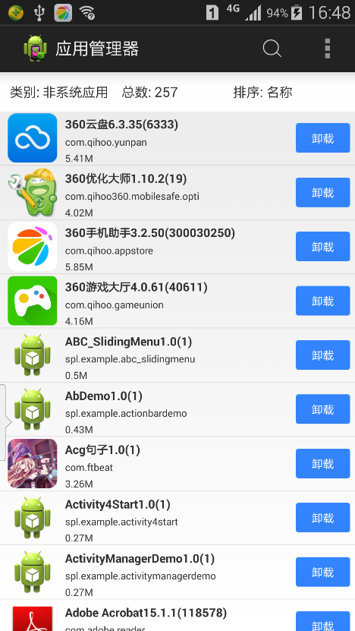
功能需求分析
1. 应用列表
显示应用为用户应用（第三方应用）
显示信息包括图标，应用名，版本，大小
点击一行，将运行该行应用
列表加载或刷新时会出现环形进度条

Slide 7
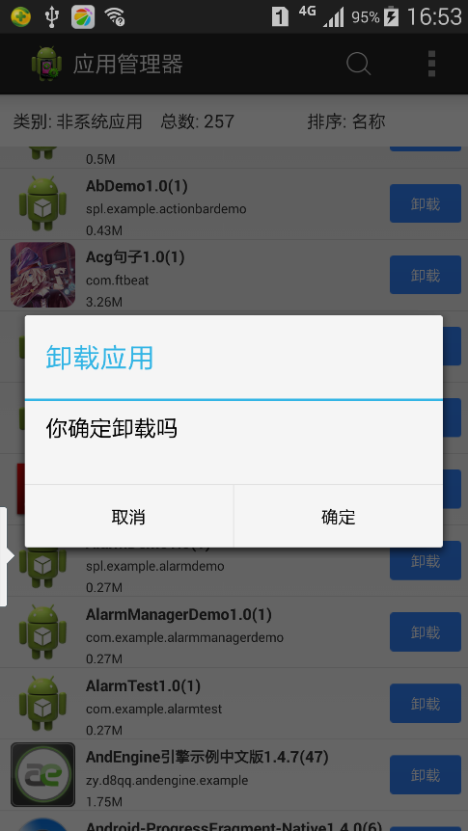
功能需求分析
2. 应用卸载
点击“卸载”按钮，可以卸载当行应用
卸载前会有确认对话框让用户再次确认
卸载成功后，列表会再次刷新

Slide 8
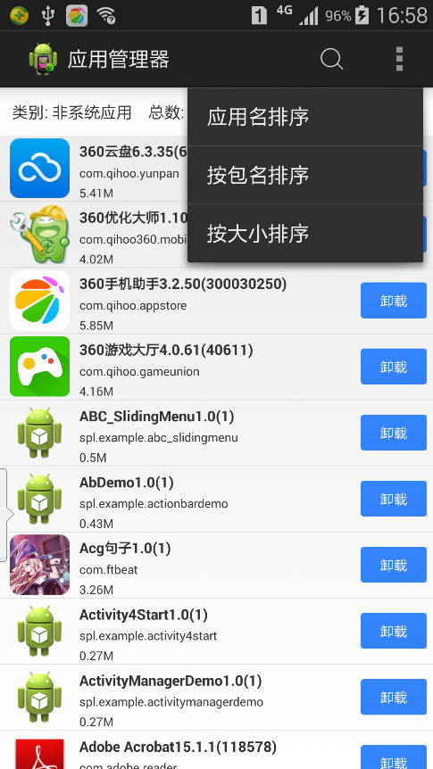
功能需求分析
3. 应用排序
点击主菜单，弹出排序选项
应用名排序将会按照字母顺序排列
大小排序将会按照程序的大小（MB）倒排序，大的在前，方便用户发现“大应用”
日期排序将会按照程序最后一次安装的时间倒排序

Slide 9
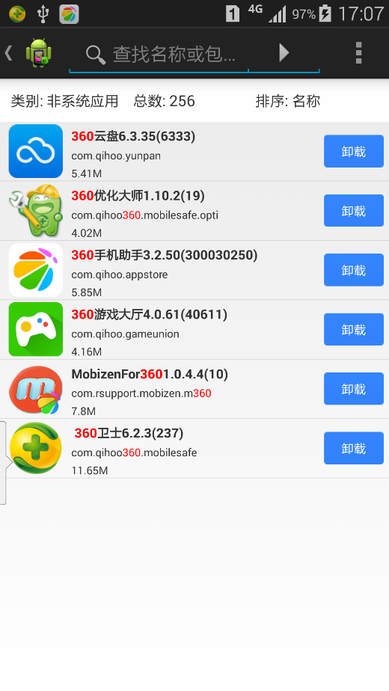
功能需求分析
4. 应用搜索
点击标题栏“搜索”图标将会提示用用输入关键字
根据关键字找出所有应用名包含关键字的应用
在搜索结果中，关键字将会以高亮的形式显示

Slide 10
PackageManager
Android系统中，应用程序是以“包”来管理的，所以管理应用的对象叫PackageManager，它的核心方法如下：
方法名称 | 说明
getInstalledPackages() | 获取所有已安装的应用信息，返回值为List<PackageInfo>
获取PackageManager对象的方法如下：
PackageManager pm = context.getPackageManager();

Slide 11
PackageInfo
PackageInfo封装了应用程序包的主要信息，如包名，版本等，它的常用属性如下：
名称 | 说明
packageName | 包名
versionName | 版本名
versionCode | 版本号
firstInstallTime | 第一次安装时间
lastUpdateTime | 最近一次安装（升级）时间
applicationInfo | ApplicationInfo

Slide 12
ApplicationInfo
通过ApplicationInfo类可以获取清单文件中的<application>下的信息，它的常用属性和方法如下：
名称 | 说明
loadLabel() | 获取应用的标题
loadIcon() | 获取应用的图标
publicSourceDir | 应用的安装路径

Slide 13
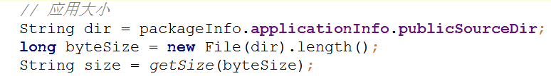
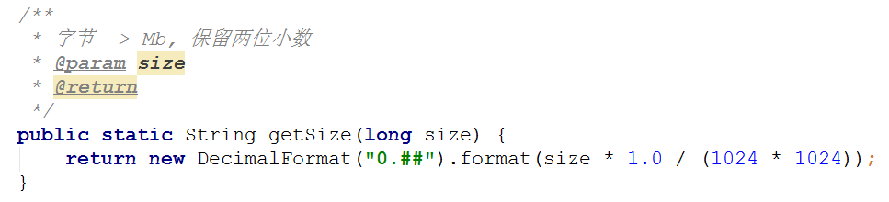
如何获取应用大小
通过publicSourceDir获取安装文件夹的字节数，再转换成MB：

Slide 14
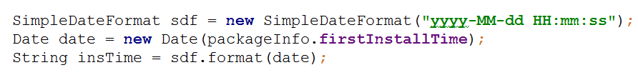
如何获取安装日期
通过packageInfo.firstInstallTime获取安装日期（毫秒数），再通过SimpleDateFormat将其转换成可读的日期格式：

Slide 15
实现步骤
新建项目AppManager
新建实体类AppInfo.java
新建工具类Utils.java
在Utils.java中编写getAppList()方法
在getAppList()方法中调用PackageManager类，获取全部应用信息的集合
循环遍历集合，获取PackageInfo对象，将应用信息储存到实体类AppInfo中
返回实体类集合，打印测试信息

Slide 16
总结
PackageManager是获取应用信息的核心类，通过他可以获取所有已安装的应用信息
每个应用信息都是一个PackageInfo对象，可以直接得到包名，版本等信息
应用名，图标等信息需要通过PackageInfo.applicationInfo对象的相应方法获取
计算应用大小和安装时间时都要注意转化成用户可读的格式

Slide 17
有问题啦？！
我将和各位童鞋们在此交流
技术作业交流【课工场移动前端群】
课工场移动开发学院K1 ：373041206（已满）
课工场移动开发学院K2 ：478301638（未满）
    回放视频地址：http://bbs.kgc.cn/post/6905.shtml
技术交流贴吧：http://bbs.kgc.cn/list/959

Slide 18



扫我有更多精彩课程呦

